Slide 1

جودة المياه ومدى صلاحيتها للشرب في مدرستي
إعداد الطالبة : مريم بنت خميس بن علي الفارسية
إشراف الأستاذة : هداية بنت سليمان بن سعيد الفارسية

Slide 2
الملخص:
يهدف بحثنا إلى دراسة مدى تغير خواص الماء المستخدم للشرب في المدرسة عند نقله من مصدره إلى مكان استخدامه، ومدى مطابقتها للمواصفات العالمية للماء الصالح للشرب. حيث حددت منظمة الصحة العالمية مواصفات الماء الصالح للشرب بحيث تكون حموضته ( PH ) ما بين ( 6.5 – 8.5 ) وتكون ملوحته ما بين ( 300ppt 1500 - ppt ) كما يجب أن يكون خاليا من البكتيريا ومسببات الأمراض وذلك من خلال الإجابة على السؤال التالي :
ما مدى تغير خواص الماء عند نقله من خزان التجميع إلى ثلاجات الشرب بالمدرسة ؟
وللإجابة على هذا السؤال قمنا بالمقارنة بين 3 عينات من الماء ( العينة 1 : من البئر ، العينة 2: من الصهريج ، العينة 3: من المدرسة ) وذلك باستخدام بروتوكول الماء (الشفافية والحموضة والملوحة والموصلية ) وبروتوكول الأكسجين الذائب ، كما أرسلنا عينات إلى مختبر بلدية عبري لمقارنة الملوحة والحموضة.
وقد توصلنا إل أن خواص الماء لا تتغير كثيرا عند نقله من خزان التجميع إلى مكان استخدامه في ثلاجات الشرب في المدرسة ويكون ضمن مواصفات الماء الصالح للشرب والذي حددته منظمة الصحة العالمية كما لم يؤثر ذلك على جودة الماء مما يجعله مناسبا للشرب .

Slide 3
سؤال البحث:
ما مدى تغير خواص الماء عند نقله من خزان التجميع إلى ثلاجات الشرب بالمدرسة ؟

Slide 4
خطة البحث :
جمع معلومات عن موضوع البحث من الكتب المتوفرة بمركز مصادر التعلم ومن شبكة المعلومات.
وضع خطة البحث.
وضع جدول زمني لتنفيذ خطة البحث .
. استخدام بروتوكول الماء لتحديد خصائص الماء في كل مصدر (الحموضة – الملوحة – الموصلية ).
تحديد الأجهزة والأدوات اللازمة لتنفيذ العمل ( جهاز قياس الحموضة (pH meter ) وجهاز قياس الملوحة والموصلية ).
التعاون مع بلديتي ينقل وعبري لتحديد انسبة الأملاح الذائبة في الماء واجراء الفحص البكتريولوجي .
جمع البيانات وتنظيمها في جداول .
ادخال البيانات في الموقع الإلكتروني للبرنامج
تحليل البيانات وتمثيلها بيانيا 10
. التوصل للنتائج والتوصيات

Slide 5
طرق جمع البيانات:
تم استخدام بروتوكول الماء ( الشفافية والملوحة والحموضة والموصلية ) وبروتوكول الأكسجين الذائب للإجابة على سؤال البحث.
قياس الشفافية والحموضة والملوحة والموصلية لعينات الماء ( 1- عينة من خزان التجميع ، 2- عينة من صهريج الماء ، 3- عينة من صنبور الماء بالمدرسة ).
قياس نسبة الأكسجين الذائب في العينات الثلاث.
ارسال رسالة رسمية لبلدية ينقل لتزويدنا بالزجاجات الخاصة بجمع عينات الماء.
إرسال العينات إلى مختبر بلدية عبري لقياس خواص الماء ( الحموضة والملوحة والموصلية ) للعينات الثلاث .
مقارنة النتائج.
4
4

Slide 6
النتائج :
بعد جمع البيانات تم تصنيفها في جدول للمقارنة بينها كالتالي :
أولا : خصائص الماء في العينات الثلاث باستخدام أجهزة برنامج GLOBE
الخصائص | عينة 1 (خزان التجميع ) | عينة 2(الصهريج) | عينة 3 (المدرسة )
الشفافية | 120< | 120< | 120<
الحموضة PH | 8.95 | 8.73 | 8.48
الملوحة ppm | 567 | 564 | 550
الموصلية µc/cm | 775 | 808 | 814
الأكسجين الذائب | 8 | 8 | 8
ثانيا : نتائج فحص عينات الماء في مختبر بلدية عبري ( ملحق 1 ) ( ملحق 2 ) ( ملحق 3 )
الخصائص | عينة 1 (خزان التجميع ) | عينة 2(الصهريج) | عينة 3 (المدرسة )
الشفافية | 120< | 120< | 120<
الحموضة PH | 8.44 | 7.49 | 8.08
الملوحة ppm | 346 | 297 | 351
الموصلية µc/cm | 718 | 617 | 737

Slide 7
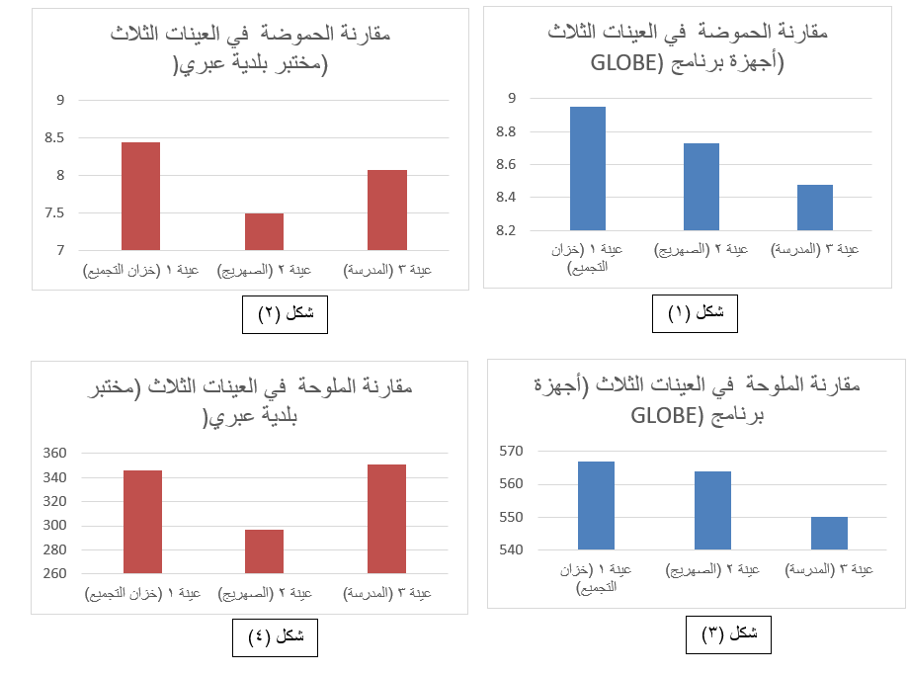

Slide 8
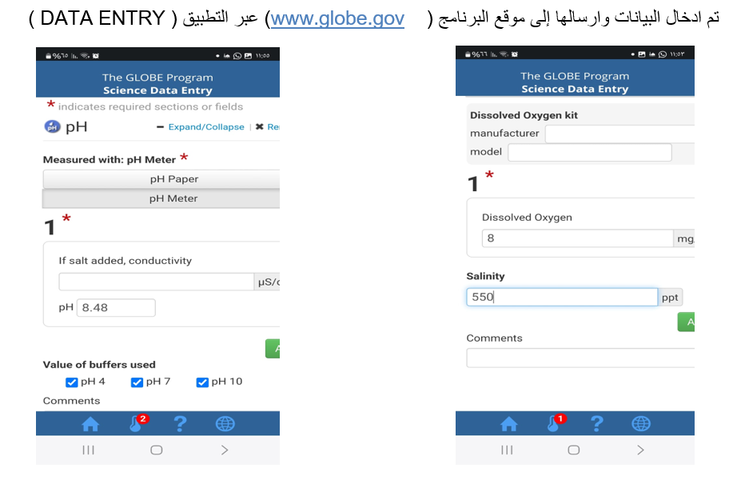

Slide 9
تحليل البيانات :
من خلال البيانات التي تم جمعها والتحليل الكيميائي الذي تم إجراؤه في المختبرات المتخصصة، وبناء على المقاييس العالمية وتقارير منظمة الصحة العالمية حول مواصفات الماء الصالح للشرب نجد أن :
حموضة العينات الثلاث تكون ضمن المواصفات العالمية والتي حددت مابين ( 6.5 – 8.5 ) كما يظهر في الجدول ( 1 ) والجدول ( 2 ) والشكل (1) والشكل (2).
نلاحظ من خلال الجدول أن ملوحة عينات الماء الثلاثة تكون ضمن النسبة المحددة والمسموح بها للملوحة في ماء الشرب كما حددتها منظمة الصحة العالمية (300 – 1500 ppm ) ( جدول(1) وجدول(2) والشكل(1) والشكل(2).
نسبة الأكسجين الذائبة ضمن النسبة المسموح بها عالميا.
نلاحظ اختلاف القراءات التي تم تسجيلها باستخدام أجهزة برنامج GLOBE وتلك التي تم تسجيلها في مختبر بلدية عبري لعينات الماء الثلاث ولربما يعود السبب في ذلك إلى عدم دقة أجهزة بروتوكول الماء التي نستخدمها لذا أعطتنا قياسات غير دقيقة .
الطالبات أثناء جمع عينات الماء
قياس درجة الحرارة

Slide 10
الخلاصة :
نحمد الله تعالى على إتمام هذا البحث والذي استخدمنا فيه برتوكولات GLOBE (بروتوكول الماء وبرتوكول الأكسجين الذائب) للمقارنة بين خصائص 3 عينات من الماء والذي من خلال نتائجه توصلنا إلى جودة مياه الشرب في المدرسة وأن خواص هذا الماء لم تتغير إلا بمقدار طفيف عند نقله بواسطة الصهريج من خزان التجميع إلى ثلاجات الشرب بالمدرسة ويكون ضمن مواصفات الماء الصالح للشرب والذي حددته منظمة الصحة العالمية كما لم يؤثر ذلك على جودة الماء مما يجعله مناسبا للشرب ،وهذا بالطبع يعتمد على نظافة الصهريج وخزانات المياه في المدرسة مما يحافظ على ثبات خواص الماء ضمن المعايير المناسبة .
ولذا نوصي بالآتي:
مراقبة صهاريج نقل الماء والتأكد من نظافتها بصورة دورية حتى لا يؤثر تلوثها على جودة الماء وتغيير خصائصه.
على مديريات التربية بالمحافظات متابعة نظافة خزانات المياه بالمدارس بصفة دورية لضمان جودة الماء .
فحص الماء الصالح للشرب بالمدرسة مرة كل شهر على الأقل للتأكد من جودته .
توعية المواطنين بضرورة تركيب فلاتر لتنقية الماء مع ارشادهم بتجنب الفلاتر ذات المراحل المتعددة التي تقوم بنزع الجزء الأكبر من الأملاح المتواجدة في الماء حيث ان ازالتها بشكل كلي يسبب أضرار للكبد على المدى البعيد .
نناشد وزارة البيئة والشؤون المناخية بالتعاون مع وزارة الإعلام ببث برامج توعوية حول كيفية المحافظة على الماء وحث المواطنين على اجراء فحص دوري للماء المستخدم في الشرب .

Slide 11
المراجع :
شواهين ، خير .( 2009 ) . علوم الأرض والبيئة للهواة .( ط. 2 ) . دار المسيرة .
Factualy Of Science( 2012 ، 29 أبريل ) . مواصفات مياه الشرب تبعا لمنظمة الصحة العالمية ، استرجعت بتاريخ 8 / 2 ، 2025 من
https://ar-ar.facebook.com/faculty.science.aleppo/.../396398910383527
3- كتيبات توعوية تصدرها وزارة البلديات الإقليمية وموارد المياه .
4- المكتب الفني لبرنامج GLOBE . (2014) مذكرة بروتوكول الماء للبرنامج التدريبي لمعلمي برنامج GLOBE.
5- المكتب الفني لبرنامج GLOBE . مذكرة بروتوكول الأكسجين الذائب للبرنامج التدريبي لمعلمي برنامج GLOBE.
6- وزارة التربية والتعليم ( 2013 ) كتاب العلوم للصف الثامن الأساسي.

